Slide 1

Módulo 04
Consciente de lo
que Necesito
"Cuidarte no es egoísmo; es la condición para poder liderar."

Slide 2

01
TEMA
El Mito del
Líder Inagotable
Del autocuidado como lujo al autocuidado como necesidad del liderazgo

Slide 3

REENCUADRE
El autocuidado como competencia de liderazgo
Lo que NO es
Lo que SÍ es
Un extra
Condición para la claridad mental
Una recompensa por haber trabajado mucho
Requisito para la regulación emocional
Tiempo "robado" al trabajo
Base de la capacidad de inspirar
Señal de debilidad
Inversión en efectividad sostenida

Slide 4

SÍNDROME DE ADAPTACIÓN GENERAL (SELYE)
El camino de la movilización al colapso
1
2
3
Alarma
Resistencia
Agotamiento
Movilización
Adaptación
Colapso
El organismo detecta el estresor y moviliza todos sus recursos. Activación máxima para responder.
El cuerpo intenta adaptarse al estresor sostenido. Los recursos se consumen para mantener el nivel.
Las reservas se vacían. La capacidad de resistencia se agota. Aparecen los síntomas de enfermedad.
"El objetivo no es eliminar el estrés. Es encontrar el punto óptimo y evitar la cronificación."

Slide 5
CONTAGIO EMOCIONAL
Tu estado se propaga
Estado del líder
Efecto en el equipo
Estresado, reactivo
Tensión, miedo, defensividad
41%
Agotado, cínico
Desmoralización, cinismo
de trabajadores experimenta estrés diario
Regulado, presente
Calma, apertura, confianza
Fuente: Gallup, State of the Global Workplace
Energizado, claro
Energía, claridad
Los managers reportan más emociones negativas que los no-managers.
El autocuidado tiene impacto sistémico.

Slide 6

LA PIEZA QUE FALTA
Entiendes tu mundo interior, pero...
¿qué pasa cuando la presión lo inunda todo?
URGENCIA
PENSAMIENTOS
INCERTIDUMBRE
SOBRECARGA
SENSACIONES
EMOCIONES
M4 responde a la pregunta crucial:
¿Cómo cuidas todo esto bajo la presión del liderazgo?

Slide 7







CICLO ADAPTATIVO VS. CICLO INTERRUMPIDO
La cebra se relaja, tú no
La Cebra
El Líder
Estado Normal
Estado Normal
Pastando tranquila
Trabajando
Amenaza (León)
Evento (Email/Deadline)
Pico de activación
Pico de activación
Acción Física
Sin Acción Física
Huir o luchar
Sentado en la silla, rumiando
Retorno a la Calma
Nuevo Estresor
El cuerpo descarga la energía
Sin haber bajado el anterior
El ciclo se completa
El ciclo NO se cierra

Slide 8









CONSECUENCIAS
La niebla mental: cuando pensar cuesta el doble
Psicológicas
Físicas
Deterioro cognitivo
Cardiovascular
Fallos de memoria y dificultad de concentración.
Hipertensión y aumento del riesgo cardíaco.
"Niebla mental"
Sistema Inmune
Reducción de la flexibilidad cognitiva. Pensamiento rígido.
Infecciones frecuentes y recuperación lenta.
Estado de ánimo
Descanso
Síntomas depresivos y ansiedad generalizada.
Sueño no reparador, insomnio y fatiga crónica.
Reactividad
Dolor somático
Irritabilidad crónica y baja tolerancia a la frustración.
Tensión muscular (espalda, cuello), bruxismo, alteraciones
digestivas.

Slide 9
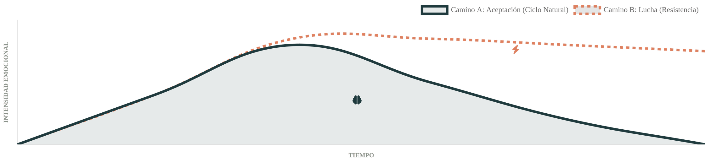


POR QUÉ FUNCIONA
Las emociones tienen un ciclo natural
Amígdala (Lucha)
Corteza Prefrontal (Aceptación)
Con Lucha
Con Aceptación
•
Energía gastada en resistir
•
Energía disponible para responder
•
Atención atrapada en el malestar
•
Atención libre para evaluar
•
Reacción impulsiva
•
Respuesta considerada
"Dejar de luchar no es rendirse. Es prepararse para actuar."

Slide 10



NEUROPLASTICIDAD
Menos alarma, más control
Amígdala
Corteza Prefrontal
El Detector de Humo
El CEO / Director
Reducción de la densidad de materia gris.
Resultado: Menor reactividad automática ante el estrés. La alarma salta menos.
Engrosamiento y mayor conectividad.
Resultado: Mayor capacidad de regulación, perspectiva y toma de decisiones consciente.
"La práctica de mindfulness no solo 'relaja' la mente momentáneamente;
cambia físicamente la estructura de tu cerebro para hacerlo más resiliente."

Slide 11

MECANISMO
Lo que haces con tu mente cambia tu cerebro
Acción Psicológica
Efecto Biológico
Etiquetar la emoción
Freno Prefrontal
"Esto es ansiedad"
La corteza prefrontal ventrolateral se activa y reduce la actividad de la amígdala.
Acción Psicológica
Efecto Biológico
Sentir el cuerpo
Activación Vagal
Interocepción sin juicio
Estimula el nervio vago, activando el sistema parasimpático (freno del estrés).
Acción Psicológica
Efecto Biológico
Soltar la historia
Silencio Neural
Dejar de rumiar
Se desactiva la "Red Neuronal por Defecto" (DMN), asociada al estrés y la divagación.
"La aceptación no es pasividad mental. Es regulación biológica activa."

Slide 12

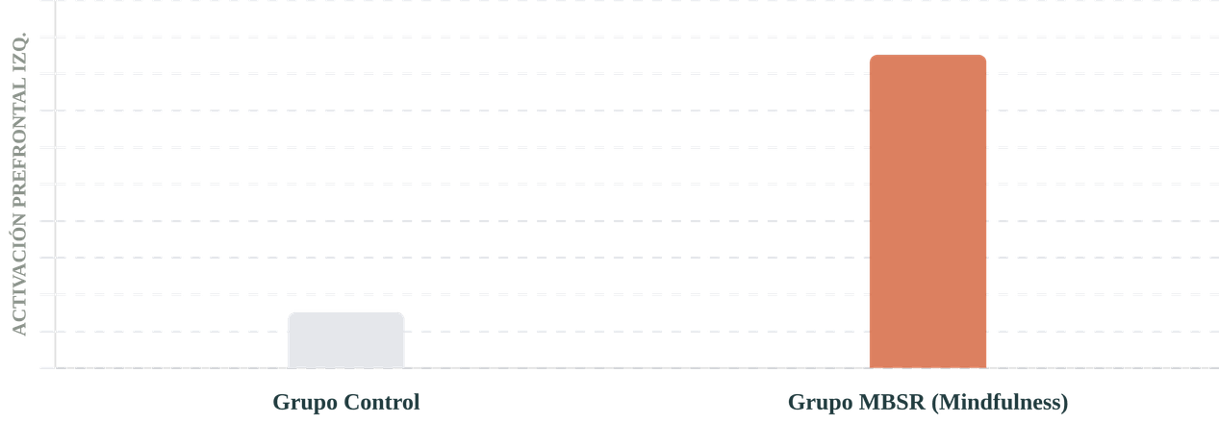


EVIDENCIA CIENTÍFICA
Davidson et al. (2003): El punto de inflexión
Cambio Cerebral
¿Quiénes?
Desplazamiento de la actividad hacia la corteza prefrontal izquierda (asociada a bienestar y resiliencia).
Empleados de una empresa biotecnológica en un entorno de alta presión y estrés laboral.
¿Qué hicieron?
Programa MBSR (Reducción de Estrés Basado en Mindfulness) durante 8 semanas.
Reference: Davidson, R. J., et al. (2003). Alterations in brain and immune function produced by mindfulness meditation. Psychosomatic Medicine.
Respuesta Inmune
El grupo de mindfulness generó significativamente más anticuerpos tras recibir la vacuna de la gripe que el grupo de control.
"El entrenamiento mental no solo cambia cómo te sientes. Cambia tu biología."

Slide 13



CONEXIÓN CON M1-M3
Todo lo aprendido se deteriora bajo estrés crónico
M1
El Sistema 2 puede modular al Sistema 1
El estrés colapsa el Sistema 2
M2
El cuerpo informa (interocepción)
El estrés desconecta del cuerpo
M3
Hay un espacio entre estímulo y respuesta
El estrés cierra ese espacio
M4 muestra cómo proteger esas capacidades.
No puedes extender consciencia hacia el otro si tu propia consciencia está colapsada por la presión.

Slide 14




LA PAUSA: MINUTO 2
Estrechar el foco
01
REUNIR
Recoge tu atención en la respiración
1
Lleva toda tu atención a las sensaciones físicas de la respiración en el abdomen.
De la experiencia general a un solo punto de anclaje.
2
Siente cómo se expande al inspirar y cómo se contrae al espirar.
3
Usa la respiración como un ancla para mantenerte en el presente.

Slide 15



SÍNTESIS
Las 3 ideas para llevar
01
02
03
El estrés es físico, no solo mental
Lo que resistes, persiste
La pausa cambia tu cerebro
No puedes "pensar" tu salida del estrés. Necesitas completar el ciclo fisiológico a través del cuerpo: movimiento, respiración o conexión social.
Luchar contra el malestar consume energía y lo amplifica. La aceptación radical es el primer paso paradójico para recuperar el equilibrio.
Detenerte 3 minutos no es perder el tiempo; es recablear tu sistema nervioso para pasar de la reacción automática a la respuesta consciente.

Slide 16

EL MANIFIESTO DEL LÍDER SEMILLA
4. SOSTENIBILIDAD
"La capacidad de mantener el impacto y el rendimiento en el tiempo,
sin comprometer la propia salud ni la del ecosistema."
Líder Héroe
Líder Semilla
Se sacrifica
Se gestiona
"Quemar la vela por ambos extremos"
"Cuidarse es una responsabilidad profesional"

Slide 17
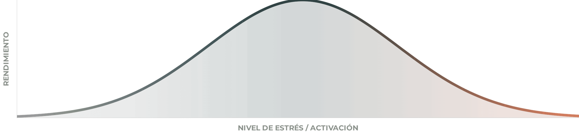
EUSTRÉS VS. DISTRÉS
No todo estrés es perjudicial
EUSTRÉS
Aburrimiento
DISTRÉS
Eustrés (Positivo)
Distrés (Negativo)
Activa, motiva y energiza. Se asocia con retos percibidos como estimulantes y alcanzables. Es la zona de máximo rendimiento.
Desgasta, agota y paraliza. Surge cuando las demandas superan la capacidad de respuesta percibida. Lleva al colapso.
"No es la situación lo que determina el tipo de estrés; es tu interpretación de esa situación frente a tus recursos."

Slide 18



EL VIAJE
La pieza que faltaba
Estás aquí
Módulos 1-3
Módulo 4
Módulos 5+
El Software
El Hardware
La Red
Trabajamos en tu mentalidad, tus creencias y tu gestión emocional.
Cuidamos la máquina. Sin energía física y regulación nerviosa, el mejor software falla.
Liderazgo relacional. Solo puedes sostener a otros si tú estás sostenido.
"El autocuidado no es un desvío del camino del liderazgo.
Es el combustible que permite recorrerlo."

Slide 19

Transformación M0
De:
La sensación de impotencia ante la magnitud de la tormenta.
A:
La certeza de que nuestra presencia es la primera herramienta de cambio.
Notes:
Este módulo no es solo información; es una invitación a un cambio de perspectiva fundamental. Pasamos de sentirnos abrumados por la magnitud de la tormenta a reconocer nuestro poder. De la impotencia, a la certeza de que nuestra presencia es la primera y más poderosa herramienta de cambio. Es un giro de 180 grados en cómo nos posicionamos ante los desafíos. Y ahora, vamos a anclar esa certeza con una práctica.

Slide 20



Práctica
Meditación de intención
Conectar con el propósito de estar aquí.
~ 5 minutos
28 / 29
Notes:
Ahora, vamos a hacer nuestra primera práctica juntos, una meditación de intención. Es un momento para conectar con el propósito profundo de por qué estamos aquí. Cierren los ojos, tomen tres respiraciones profundas y permitan que su cuerpo se asiente. Traigan a su mente la razón por la que están aquí, lo que los trajo a este programa. No necesitan una respuesta elaborada, solo noten lo que surge. Luego, pregúntense: ¿Qué tipo de líder quiero ser? No qué quiero lograr, sino quién quiero ser en mi liderazgo. Establezcan una intención simple para este programa, una dirección, una cualidad que quieren cultivar. Guarden esa intención; volveremos a ella al final del programa. Cuando estén listos, abran los ojos. Esta intención es la semilla que vamos a plantar.

Slide 21


Reflexión
¿Cuál de las tres respuestas reconoces más en ti últimamente?
Una pausa para la honestidad.
Notes:
Ahora, les invito a una breve pausa para la honestidad. De las tres respuestas que hemos visto —la desconexión, el cinismo o el agotamiento— ¿cuál reconoces más en ti últimamente? No hay respuestas correctas o incorrectas, solo un espacio para la autoobservación. Esta reflexión es el primer paso para entender dónde estamos y cómo podemos empezar a cambiar. Y es el punto de partida para explorar una forma diferente de liderar.

Slide 22
““
[CITA]
— [AUTOR]
[FUENTE]

Slide 23
[ETIQUETA]
[IMAGEN]
[STAT]
[DESCRIPCIÓN]
[FUENTE]

Slide 24

[ETIQUETA]
[PREGUNTA]
[TEXTO APOYO]

Slide 25
Gracias
Liderar con Consciencia
www.liderarconconsciencia.com

